Slide 1


Slide 2


Slide 3
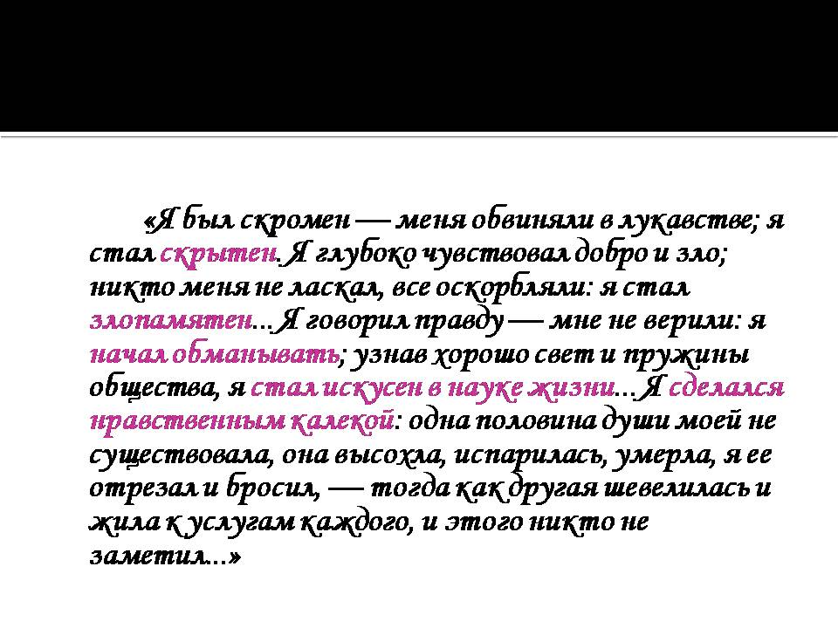

Slide 4
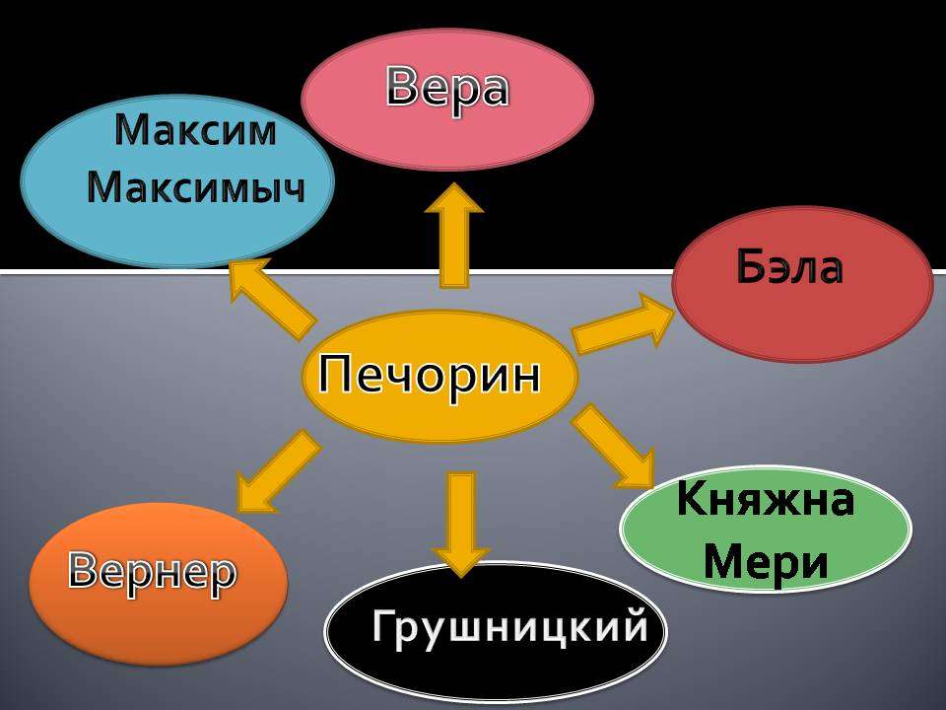

Slide 5
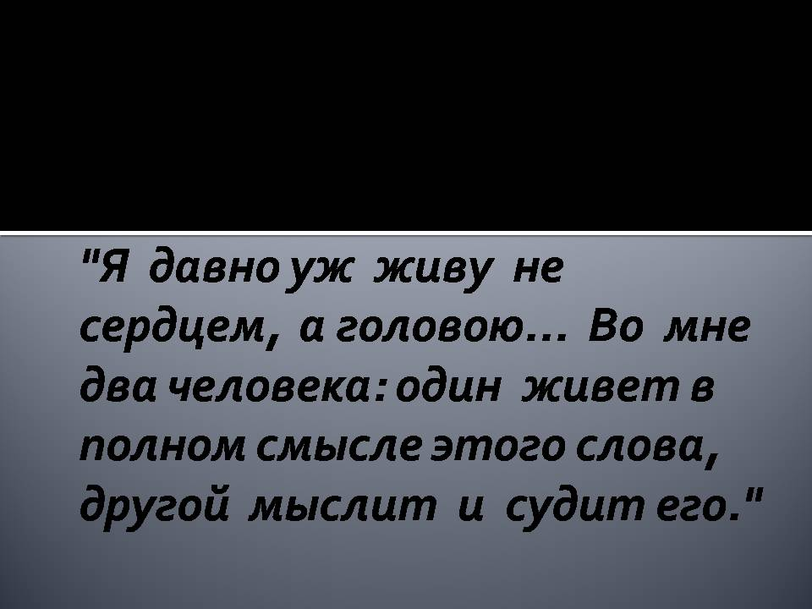

Slide 6
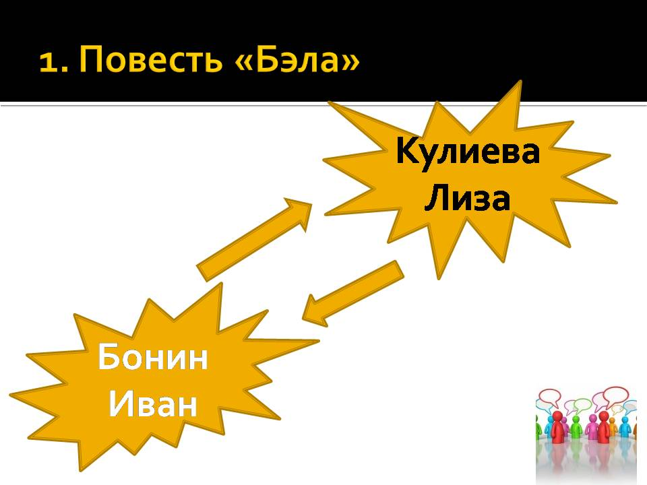

Slide 7
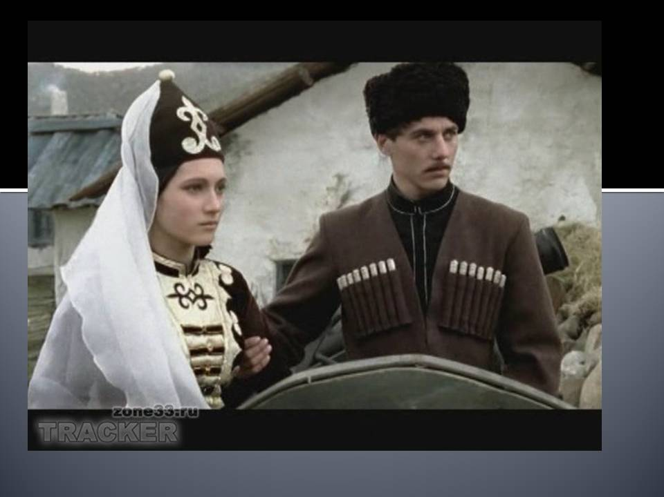

Slide 8
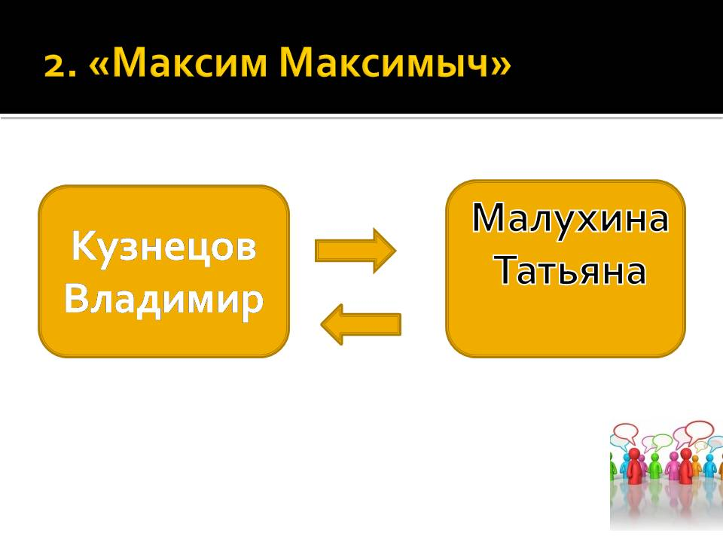

Slide 9
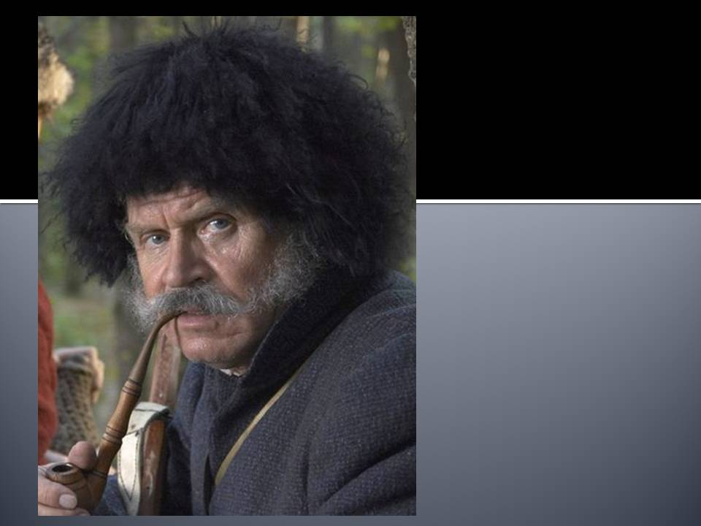

Slide 10
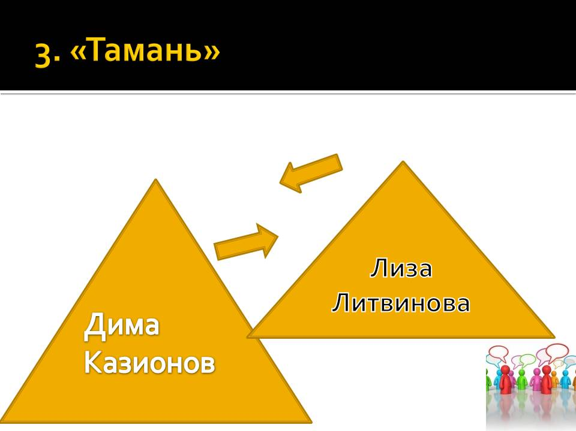

Slide 11
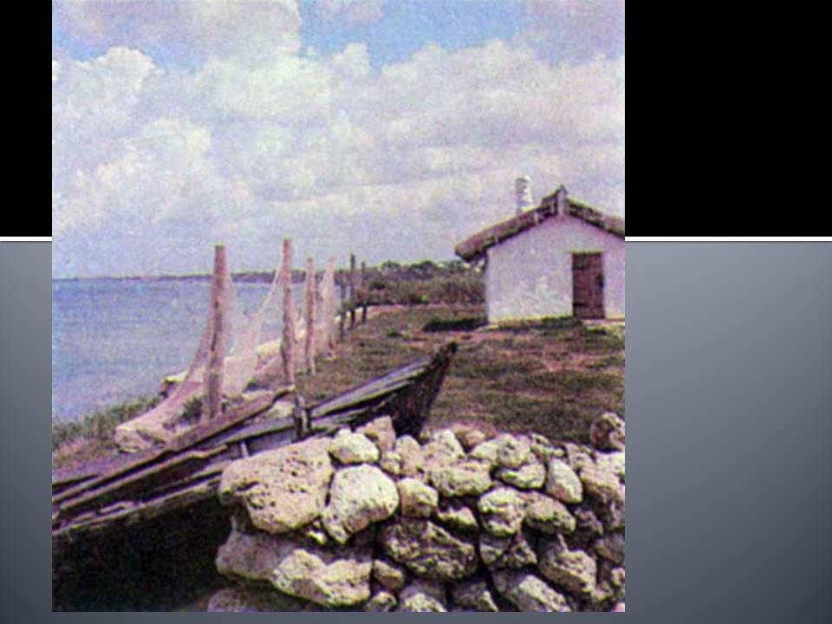

Slide 12
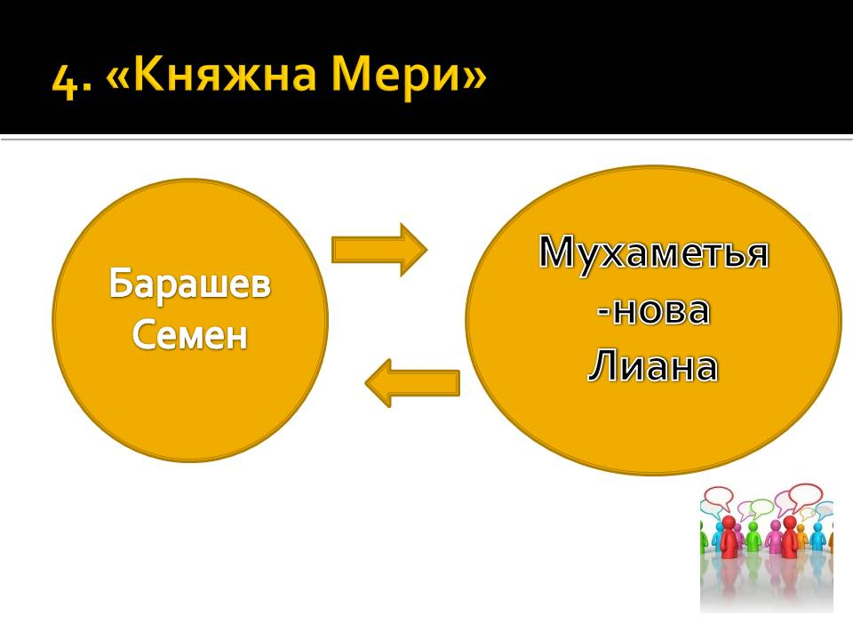

Slide 13
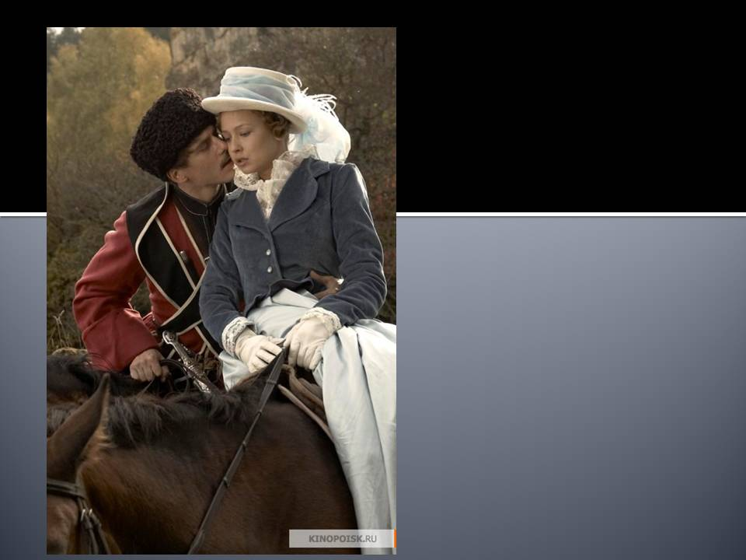

Slide 14
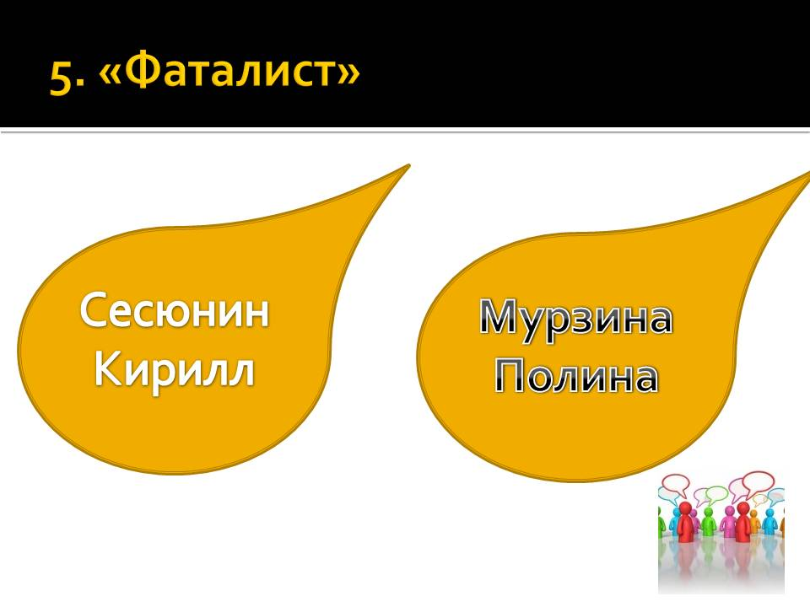

Slide 15
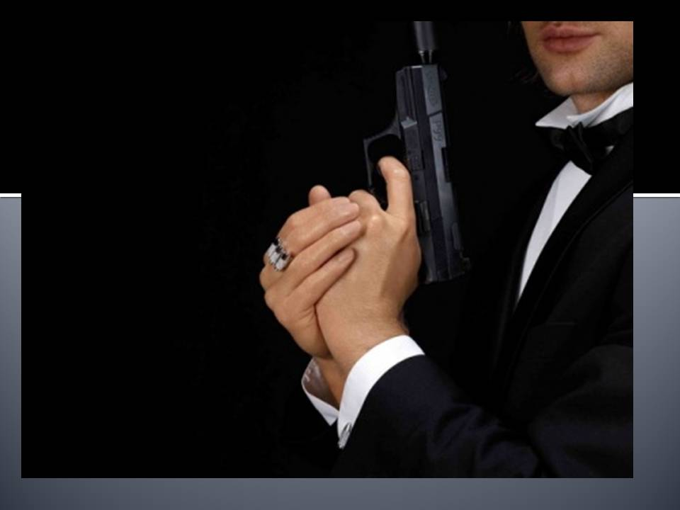

Slide 16
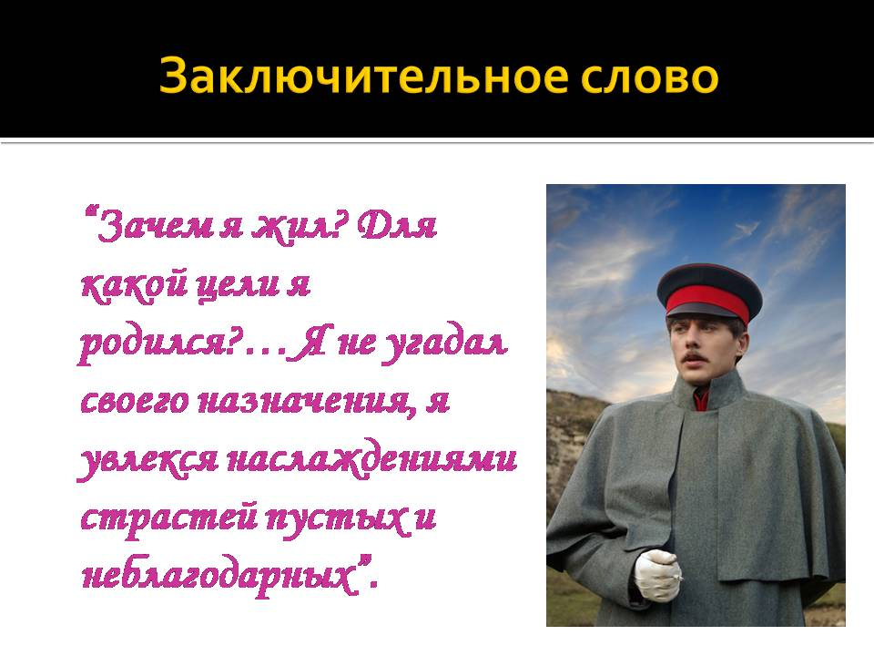

Slide 17
Вопросы дискуссии
Команда «Черные
Команда «Белые»
Повесть «Бэла»
1.Какое право имеет Печорин выкрадывать Белу из
родного дома?
( Кулиева Лиза)
Повесть «Максим Максимыч»
2.Умеет ли Печорин дружить?
(Малухина Татьяна)
Повесть «Тамань»
3.Как изменилась жизнь мирных контрабандистов после
встречи с Печориным?
(Литвинова Лиза)
Повесть «Княжна Мери»
4.Зачем Печорин так пылко ухаживает за княжной Мери,
когда она ему не нужна?
(Мухаметьянова Лиана)
Повесть «Фаталист»
5.Почему Печорин решил захватить безумного казака?
Думал ли он о своей безопасности?
(Мурзина Полина)
Повесть «Бэла»
Виновен ли Печорин в Смерти Бэлы?
(Бонин Иван)
Повесть «Максим Максимыч»
2.Почему Печорин ведет себя при встрече с Максим Максимычем равнодушно?
(Кузнецов Владимир)
Повесть «Тамань»
3.Зачем Печорин наблюдает за девушкой и слепым мальчиком?
(Казионов Дмитрий)
Повесть «Княжна Мери»
4.почему Печорин молчит о заговоре до последней минуты на дуэли?
(Барашев Семен)
Повесть «Фаталист»
5.Поверил ли Печорин в предопределение (судьбу)?
(Сесюнин Кирилл)

